Slide 1


오송스튜디오 회사소개서
판매상품 소개
제품소개서
1

Slide 2
스마트폰, 태블릿PC 액정 보호필름
제품소개서
1

Slide 3
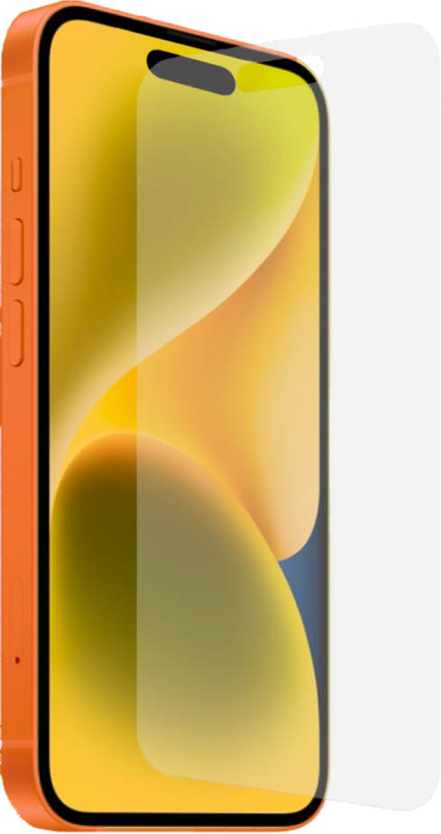
Osong Glass Shield
강화유리 필름의 끝판왕.
일반적이지만 복합적인 필름!
오송 글라스 쉴드는
오송스튜디오의 가성비 보호필름 제품,
Osong Shield 브랜드의
스마트폰 및 태블릿PC 방탄필름 제품입니다.
제품소개서
2

Slide 4
Osong Glass Shield 정보
정가: 스마트폰 1,000원 / 태블릿PC 3,000원
판매처: 네이버, 쿠팡, 지마켓, 옥선, 11번가, 카카오쇼핑, 에이블리, 올웨이즈
호환 모델
아이폰 5~15 시리즈
갤럭시 S7~S23 시리즈, 갤럭시 노트5~노트20 시리즈, 갤럭시 A 시리즈 일부, 갤럭시 J 시리즈 일부
아이패드 7~10세대, 에어 3~5세대, 미니 4~6세대, 프로 10.5, 프로 11 1~4세대, 프로 12.9 3~6세대
갤럭시탭 S2~S8 시리즈
제품소개서
2

Slide 5
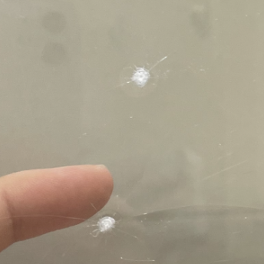
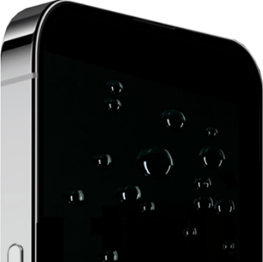
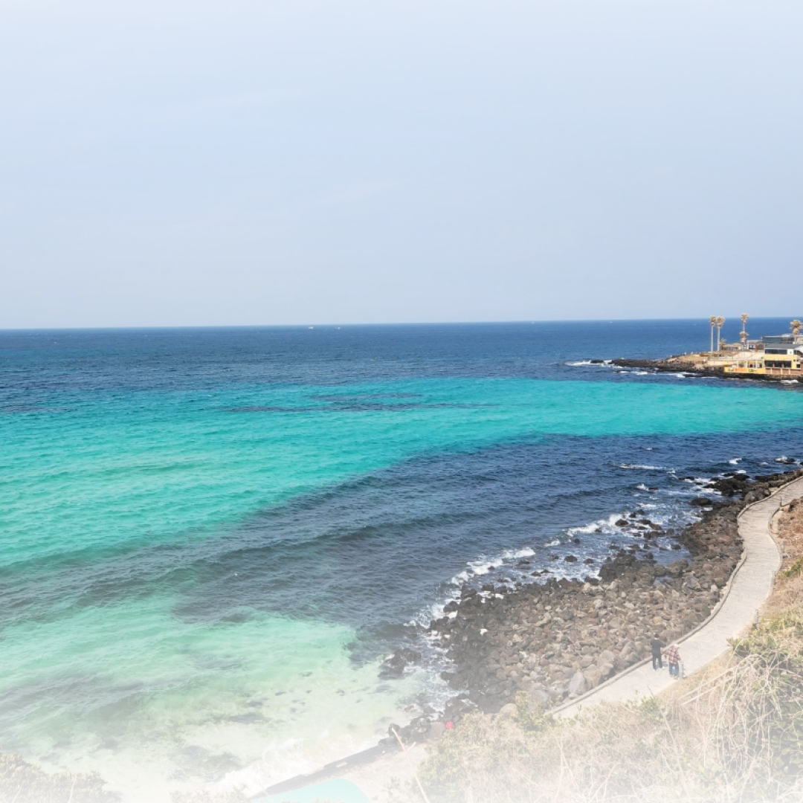
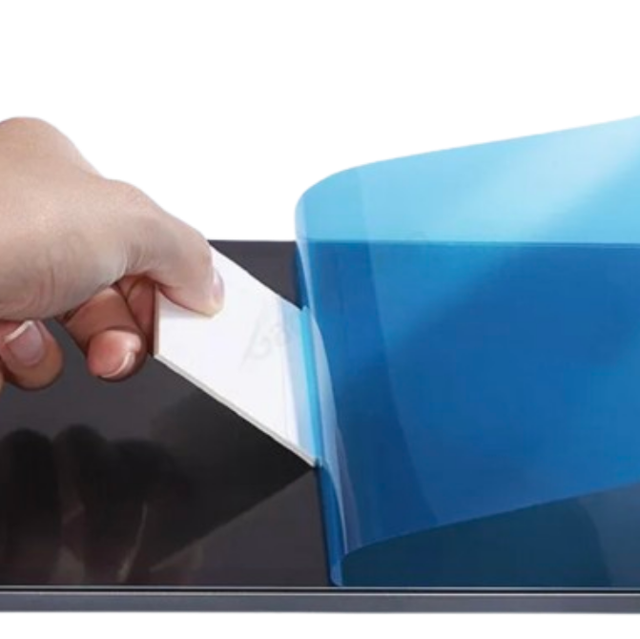
Osong Glass Shield, 한 번 알아볼까요?
주요 기능 알아보기
비산방지 코팅
올레포빅 코팅
나노AR 코팅
간편 부착
깨져도 유리가루가 날리지 않아
다칠 위험 적음
지문 방지 코팅 처리로
화면에 묻는 유분 최소화
빛 반사 설계로
화면의 선명함을 유지
부착 서포트 키트 제공;
자연스럽게 빠지는 기포
제품소개서
4

Slide 6
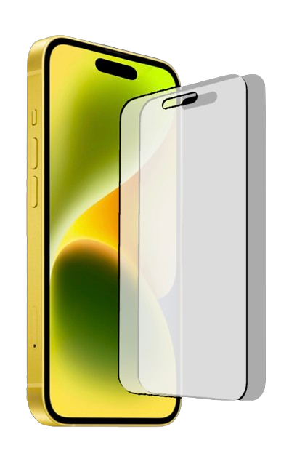
DarkArmor Premium
당신의 폰을 지켜줄 최고의 솔루션.
내구성 우수한 이중소재 강화유리 필름!
다크아머 프리미엄은
오송스튜디오의 고품질 보호필름 제품,
DarkArmor 브랜드의
스마트폰 풀커버 필름 제품입니다.
제품소개서
2

Slide 7
DarkArmor Premium 정보
정가: 2,500원
판매처: 네이버, 쿠팡, 지마켓, 옥선, 11번가, 카카오쇼핑, 에이블리, 올웨이즈
호환 모델
아이폰 X~15 시리즈
제품소개서
2

Slide 8
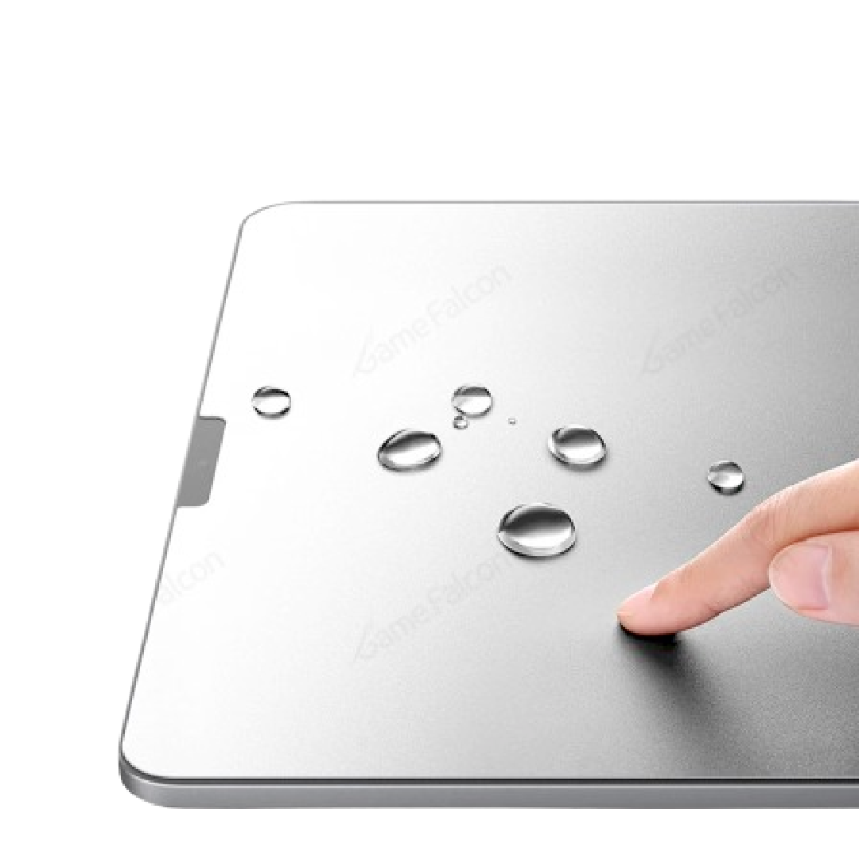
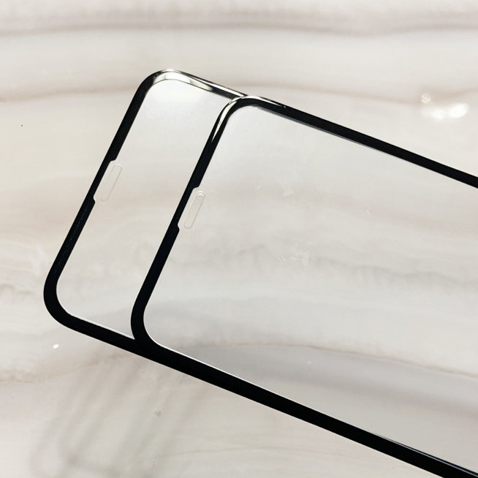
DarkArmor Premium, 한 번 알아볼까요?
주요 기능 알아보기
이중소재
비산방지 코팅
올레포빅 코팅
나노AR 코팅
베젤 부분은 플라스틱 재질이라
모서리 충격에도 파손 방지
깨져도 유리가루가 날리지 않아
다칠 위험 적음
지문 방지 코팅 처리로
화면에 묻는 유분 최소화
빛 반사 설계로
화면의 선명함을 유지
제품소개서
4

Slide 9
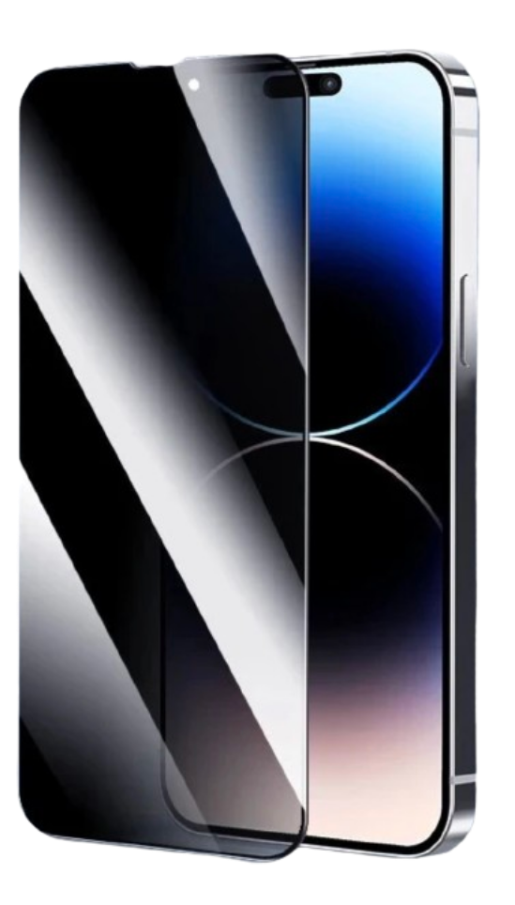
DarkArmor Secure
필름으로 나의 사생활을 손쉽게 보호.
보안의 페러다임을 바꾸다—
다크아머 시큐어는
오송스튜디오의 고품질 보호필름 제품,
DarkArmor 브랜드의
스마트폰 사생활보호 필름 제품입니다.
제품소개서
2

Slide 10
DarkArmor Secure 정보
정가: 2,500원
판매처: 네이버, 쿠팡, 지마켓, 옥선, 11번가, 카카오쇼핑, 에이블리, 올웨이즈
호환 모델
아이폰 X~15 시리즈
제품소개서
2

Slide 11
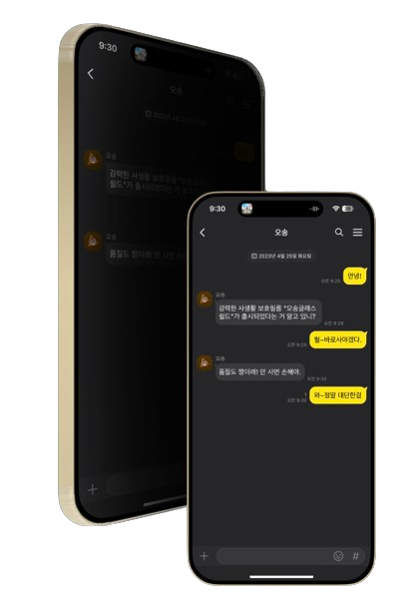
DarkArmor Premium, 한 번 알아볼까요?
주요 기능 알아보기
사생활 보호
비산방지 코팅
올레포빅 코팅
나노AR 코팅
사생활 보호 설계로
좌우 난반사
깨져도 유리가루가 날리지 않아
다칠 위험 적음
지문 방지 코팅 처리로
화면에 묻는 유분 최소화
빛 반사 설계로
화질 저하 최소화
제품소개서
4

Slide 12
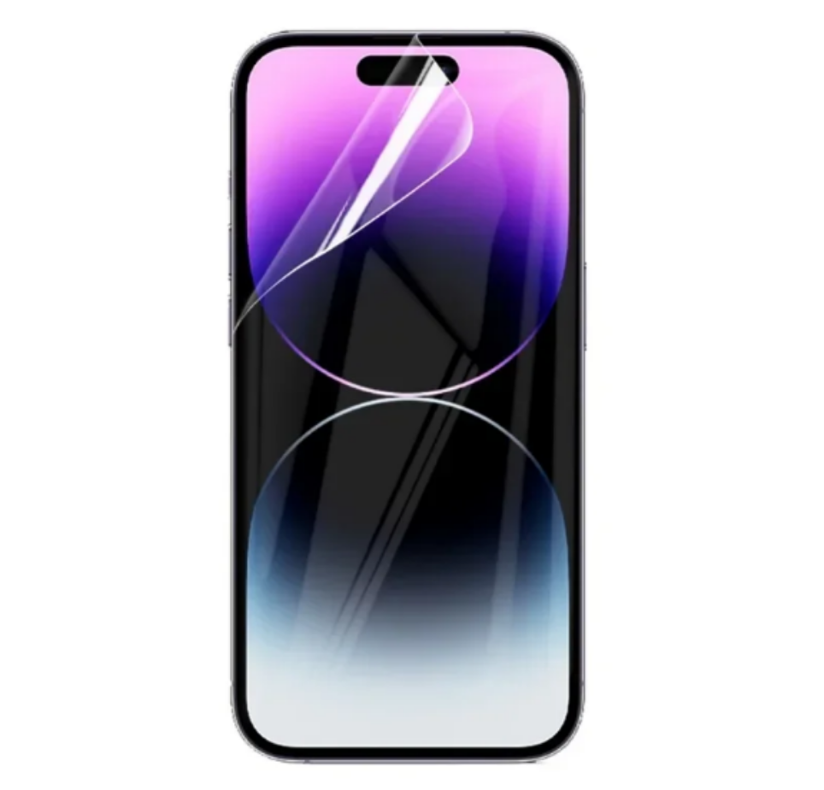
Osong Flexible Shield
충격 흡수, 지문 인식
모두 다 되는 필름이 필요할 땐?
오송 플렉서블 쉴드는
오송스튜디오의 가성비 보호필름 제품,
Osong Shield 브랜드의
스마트폰 우레탄 필름 제품입니다.
제품소개서
2

Slide 13
Osong Flexible Shield 정보
정가: 1,500원
판매처: 네이버, 쿠팡, 지마켓, 옥선, 11번가
호환 모델
아이폰 6~15 시리즈
갤럭시 S6~S24 시리즈, 갤럭시 노트엣지, 갤럭시 노트5~노트20 시리즈, 갤럭시 A 시리즈 일부, 갤럭시 J 시리즈 일부
제품소개서
2

Slide 14
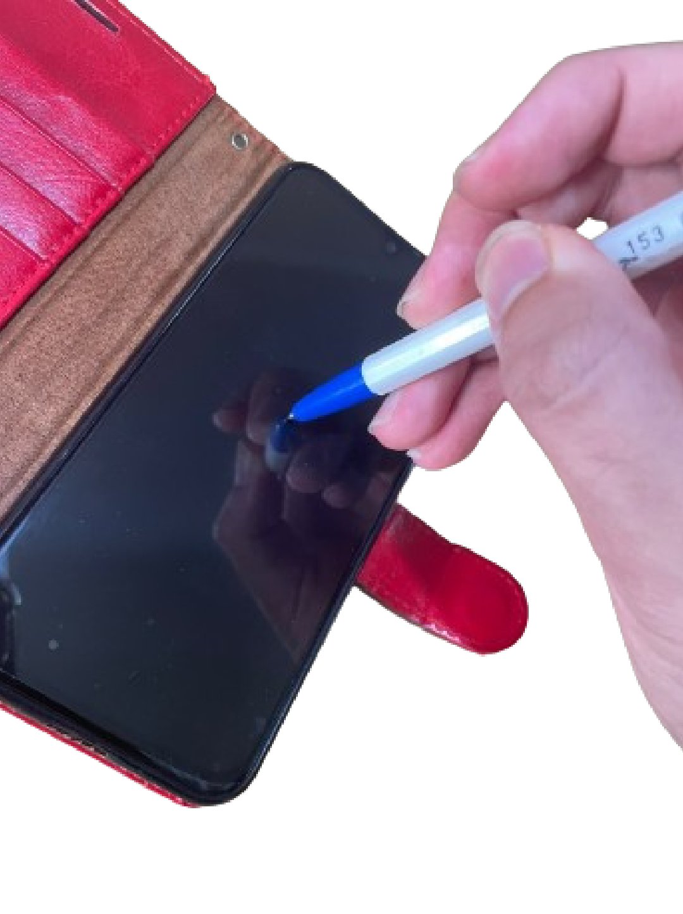
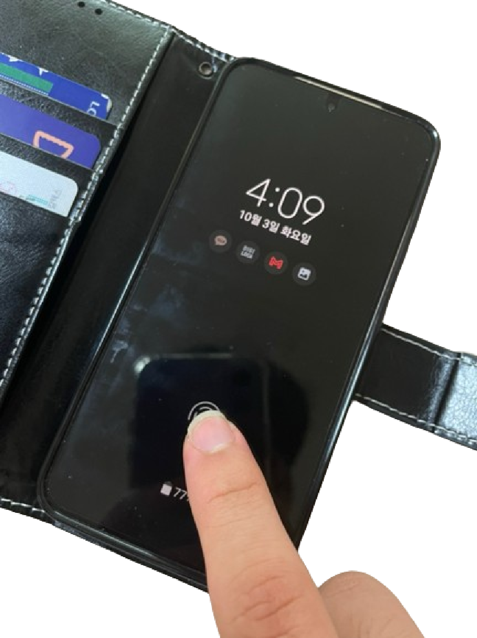
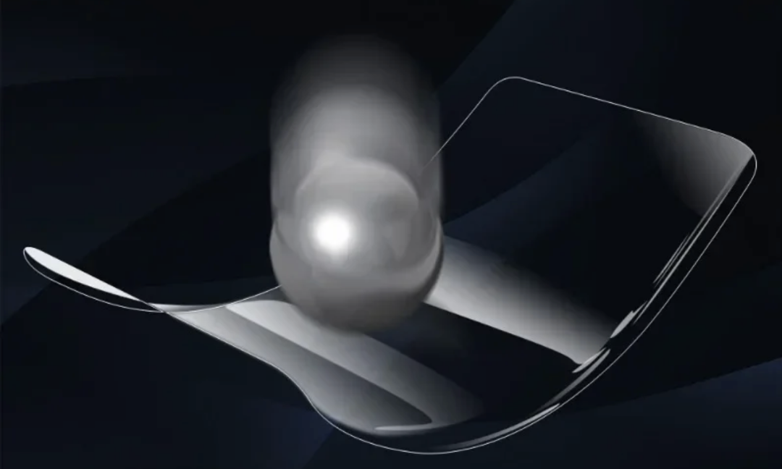
Osong Flexible Shield, 한 번 알아볼까요?
주요 기능 알아보기
우수한 내구성
원형 자가복원
정교한 설계
간편 부착
충격 흡수력이 우수해
외부 충격이 전달되지 않음
신축성이 우수하여
스크래치 발생 시에도 원형 복원
정교한 레이어 설계로
지문 인식도 원활하게 가능
부착 서포트 키트 제공;
자연스럽게 빠지는 기포
제품소개서
4

Slide 15
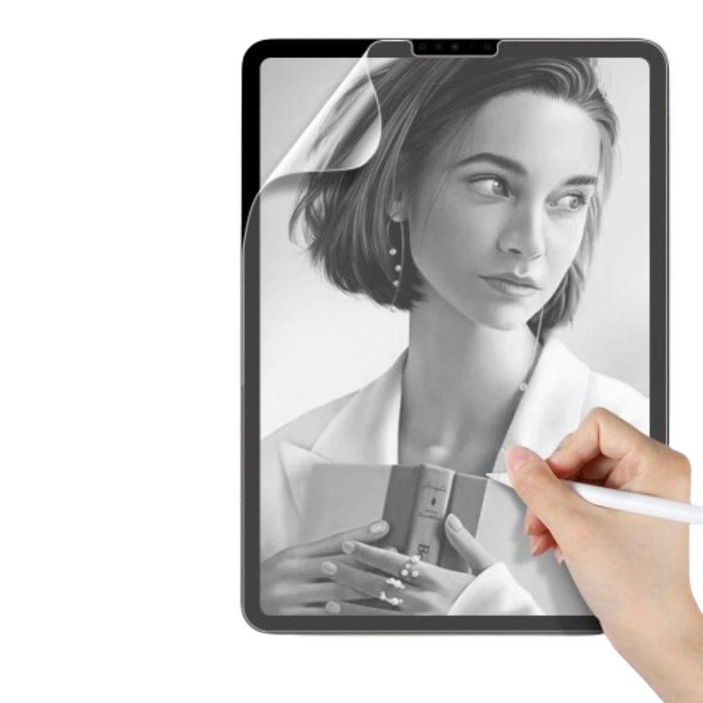
Osong Paper Shield
태블릿 PC로 필기할 때,
액정이 미끄러워서 불편하셨던 적 있으시죠?
오송 페이퍼 쉴드는
오송스튜디오의 가성비 보호필름 제품,
Osong Shield 브랜드의
태블릿PC 종이질감 필름 제품입니다.
제품소개서
2

Slide 16
Osong Paper Shield 정보
정가: 6,000원
판매처: 네이버, 쿠팡, 지마켓, 옥선, 11번가, 카카오쇼핑, 에이블리
호환 모델
아이패드 7~10세대
아이패드 에어 3~5세대
아이패드 미니 4~6세대
아이패드 프로 10.5, 프로 11 1~4세대, 프로 12.9 3~6세대
제품소개서
2

Slide 17
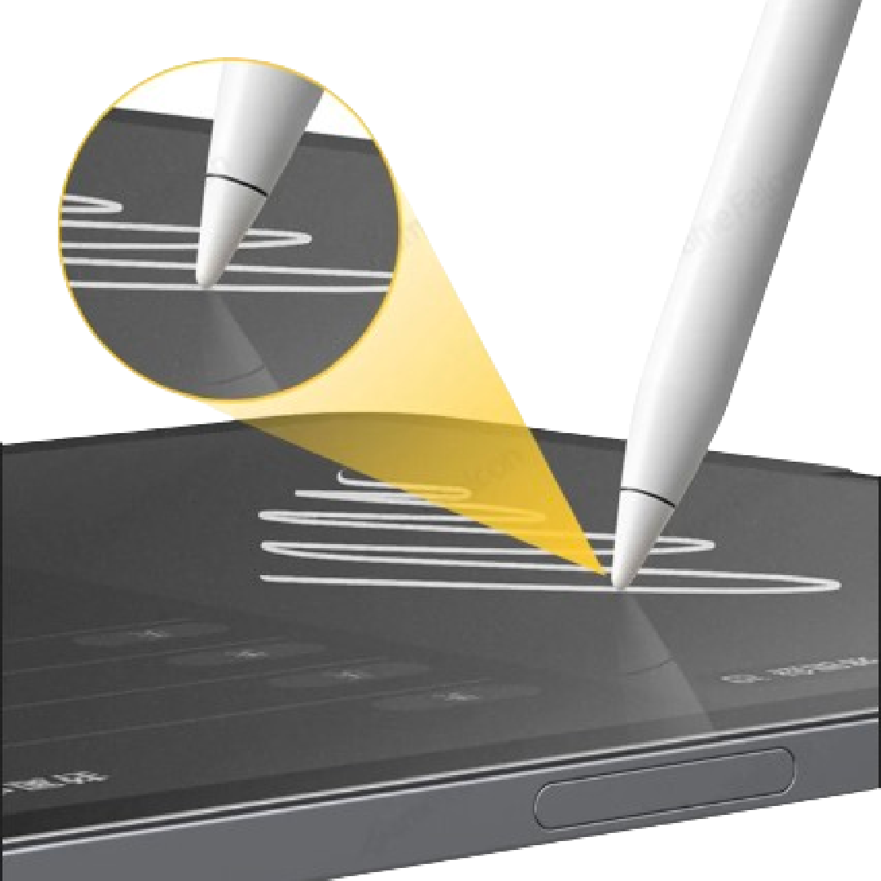
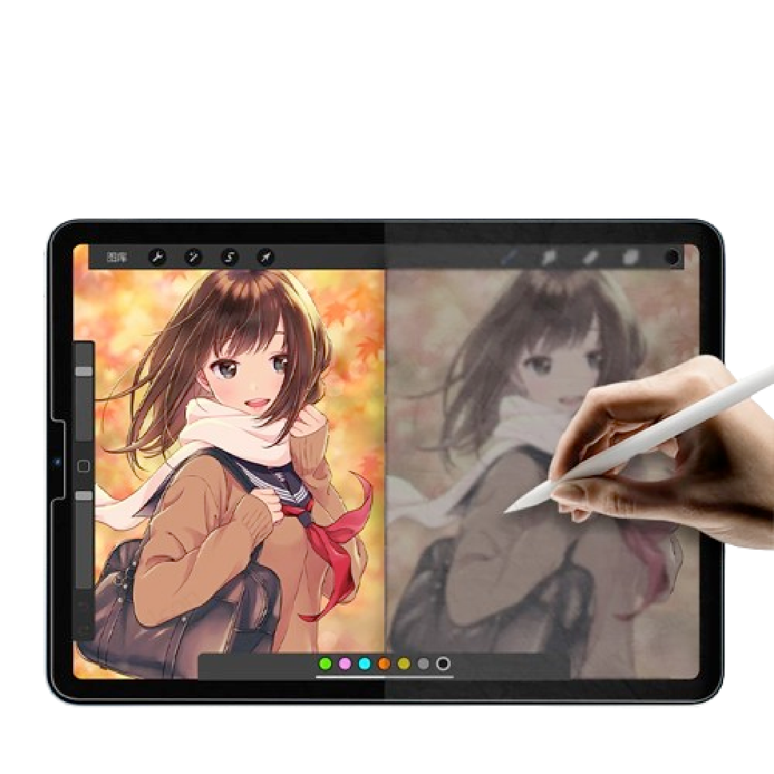
Osong Paper Shield, 한 번 알아볼까요?
주요 기능 알아보기
나노 입자 코팅
빛 반사 방지
올레포빅 코팅
간편 부착
마찰력 최소화 설계로
펜촉 마모 최소화
저반사 코팅으로
투과율 95% 이상의 선명함
지문 방지 코팅 처리로
화면에 묻는 유분 최소화
부착 서포트 키트 제공;
자연스럽게 빠지는 기포
제품소개서
4

Slide 18
오송 하면 가성비 끝판왕 아닌가요?
불필요한 포장과 구성품은 줄이며
생산과 유통에서 발생되는 거품 마진은 없앴습니다.
그러나 엄격한 기준으로 품질을 선발함으로써
정말 “가성비” 끝판왕의 제품을 보여주겠습니다.
타사 제품 가격 비교
S사
R사
N사
I사
9,100
7,400
12,050
8,900
오송스튜디오 6,000
제품소개서
3

Slide 19
감사합니다.
분기란, 실행 순서를 변경하여 다른 명령을 실행할 수 있게 하는 일을 뜻합니다.
오송스튜디오는 끊임없는 도전과 연결로
스마트한 생활에 스마트를 합치겠습니다.
비즈니스 문의: 010-9972-7439
유한책임회사 오송스튜디오 | 대전광역시 서구 계룡로 366, 541호
제품소개서
5

